Slide 1
Визуализация данных
Лекции доступны онлайн по адресу
http://github.com/a-vodka/dv

Slide 2
История визуализации ДАННЫХ

Slide 3
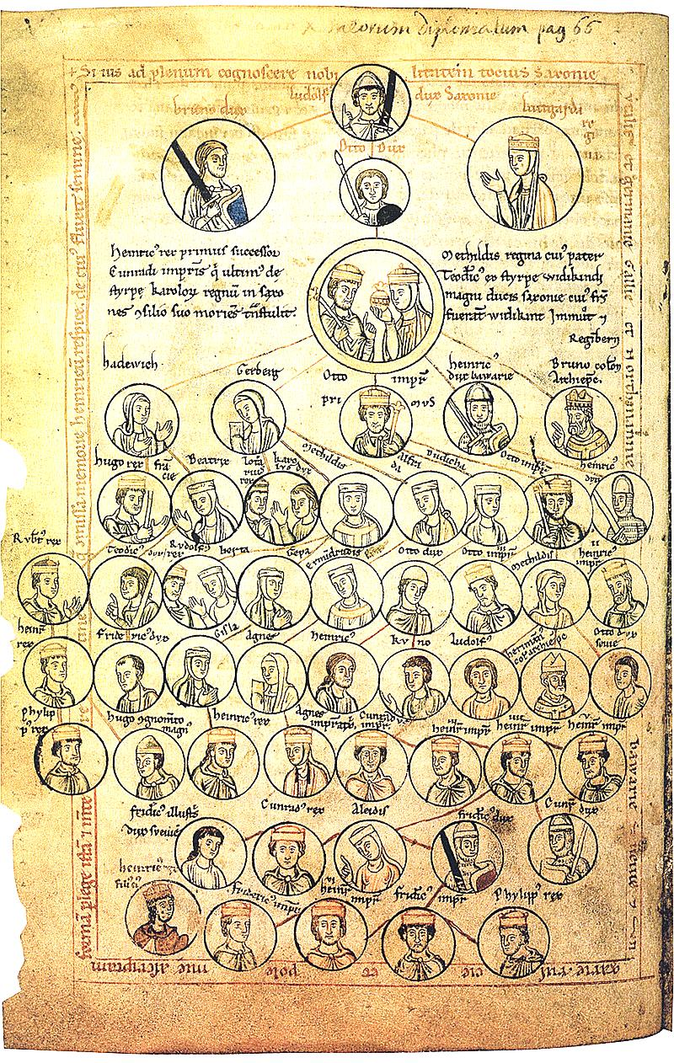
Деревья
Генеалогическое дерево династии Саксонов в манускрипте XII века

Slide 4
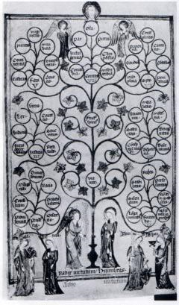
Деревья
Дерево добродетелей (XIV век)

Slide 5
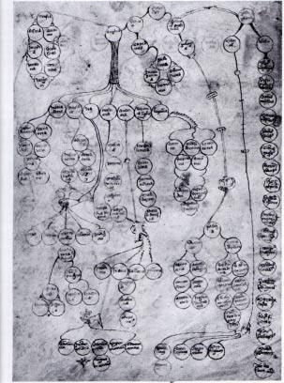
Деревья
Дерево грехов (XIV век)

Slide 6
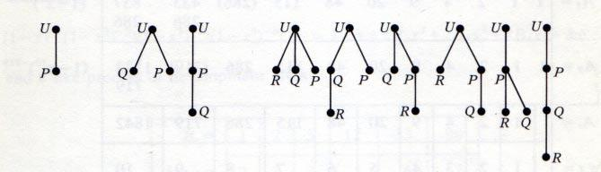
Деревья
Помеченные деревья из статьи Кэли (1857) о деревьях.
A. Cayley. On the Theory of the Analytical Forms Called Trees. Philosophical Magazine, 4(13):172–176, 1857.

Slide 7
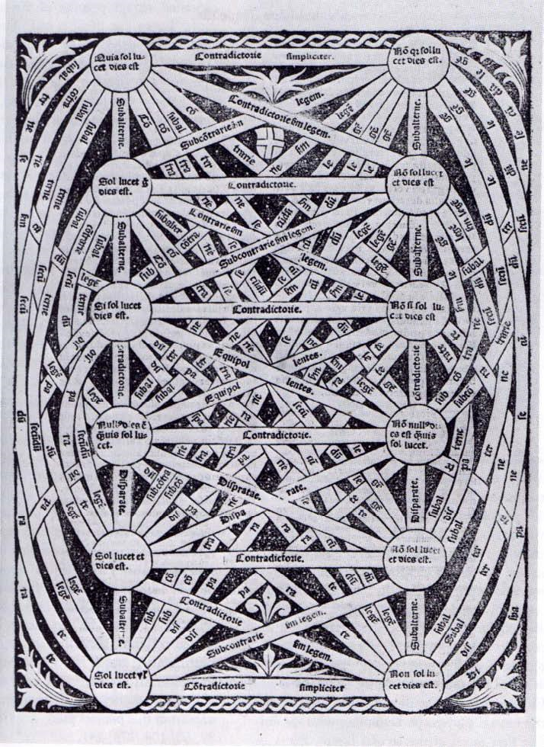
Графы
Логический квадрат — диаграмма отношений между силлогизмами. Juan de Celaya (1490—1558)

Slide 8
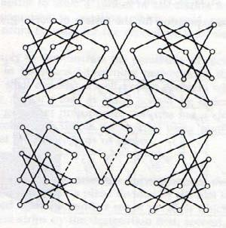
Графы
Иллюстрация А.-Т. Вандермонда (1771 г.) к задаче об обходе шахматной доски конём.

Slide 9
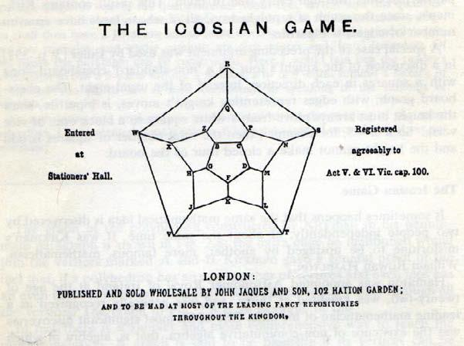
Графы
Иллюстрация У. Гамильтона (1857) к задаче об обходе икосаэдра

Slide 10
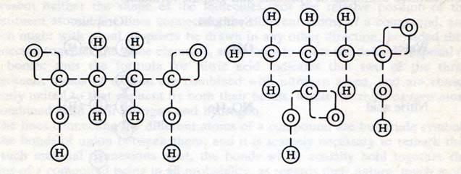
Графы
Графы молекул из статьи А.К. Брауна (1864).

Slide 11
Ранние статьи по визуализации
H.W. Tutte ’1963 How to draw a graph
D. E. Knuth ’1970 How shall we draw a tree

Slide 12
Симпозиумы по Graph Drawing
International Work Meeting on Graph Drawing, Marino (Rome), Italy, June 4—5, 1992
…
21st International Symposium on Graph Drawing, Bordeaux, France, September 23—25, 2013
22nd International Symposium on Graph Drawing, Würzburg, Germany, 24-26 September 2014

Slide 13
Д. Кнут о визуализации графов
D.E. Knuth (GD' 1996):
Graph drawing is the best possible field I can think of: It merges aesthetics, mathematical beauty and wonderful algorithms. It therefore provides a harmonic balance between the left and right brain parts.
A good graph drawing algorithm should leave something for the user‘s satisfaction.

Slide 14
Типичные области применения графов
Software engineering: UML диаграммы, диаграммы вызовов;
Биология: геномика, пищевые цепи, …;
Сети: инструменты управления сетями, Интернет;
Безопасность: сетевые атаки;
Социальные сети: Twitter, Facebook, etc.

Slide 15
Пользовательские требования
Читабельность: видны основные структурные особенности графа;
Конформизм: рисунок должен соответствовать стилевым соглашениям, характерным для конкретной прикладной области;
Управляемость: пользователь может контролировать параметры укладки;
Быстродействие соответствует цели (динамический граф на экране / высококачественная диаграмма для печати / …);

Slide 16
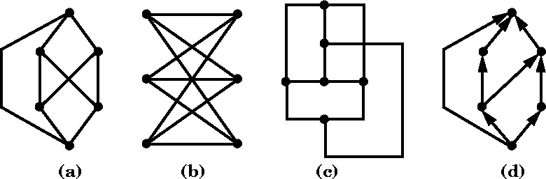
Соглашения (conventions)
Соглашение — это свойство, которому укладка графа должна удовлетворять «беспрекословно», в противном случае граф не считается уложенным вовсе. Примеры:
Вершины графа не должны лежать на рёбрах, концами которых они не являются.
Как могут изображаться рёбра (отрезком прямой / полилинией / дугой окружности / сплайном / …)
Как должны располагаться вершины (если ребро идёт из 𝑢 в 𝑣, то 𝑣 лежит ниже 𝑢 /вершины и изгибы рёбер должны иметь целочисленные координаты / …).

Slide 17
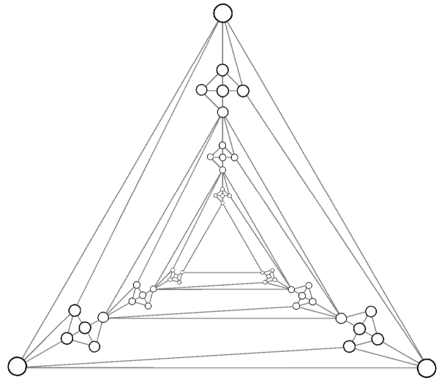
Соглашения (conventions)
Правило — это пожелание, которое следует выполнить в максимально возможном объёме. Правила имеют, в основном, эстетическую мотивацию. Примеры:
Кривые, изображающие рёбра, должны быть покороче.
Количество изгибов на рёбрах должно быть поменьше.
Число пересечений рёбер должно быть поменьше.
Вершины не должны находиться слишком близко.
Углы между пересекающимися рёбрами побольше.
Площадь укладки поменьше.
Симметрии графа должны прослеживаться.

Slide 18
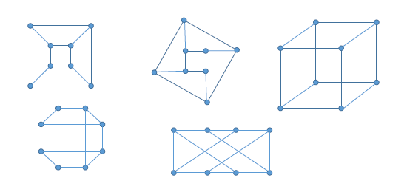
Часто не бывает «лучшей» укладки

Slide 19
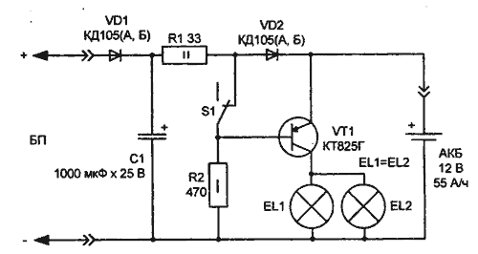
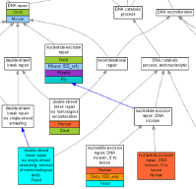
Трудности визуализации реальных графов
People don't want to draw graphs.
They want to draw pictures that contain graphs.
Brendan Madden, 2003
У реального графа есть семантика → появляются семантические правила.

Slide 20
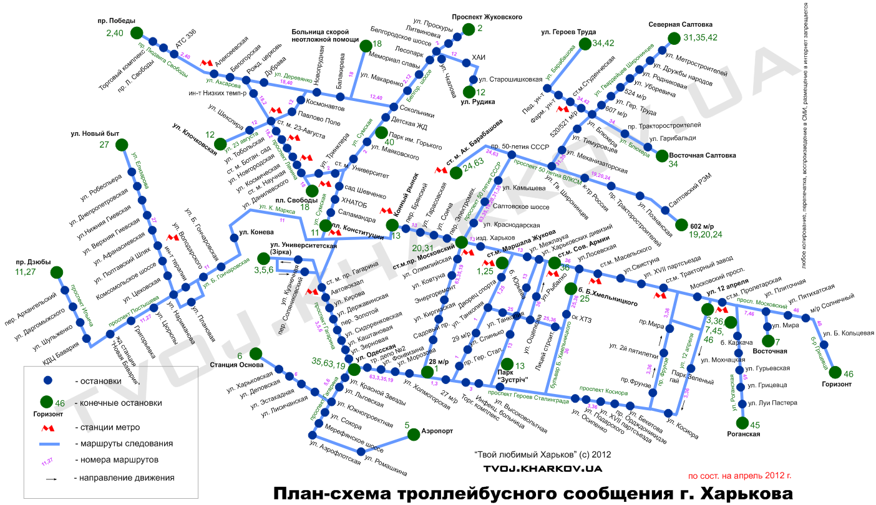

Slide 21
Трудности визуализации реальных графов
Примеры семантически-продиктованных правил:
Выделенные вершины должны располагаться неподалёку.
Выделенные вершины должны располагаться на одной прямой.
Выделенные вершины должны располагаться в центре рисунка.
Выделенные вершины должны располагаться на периферии.

Slide 22
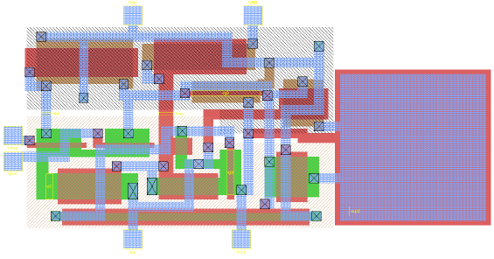
Укладки сверхбольших интегральных схем
Ещё сложнее, чем укладка графов: множество дополнительных технологических правил.

Slide 23
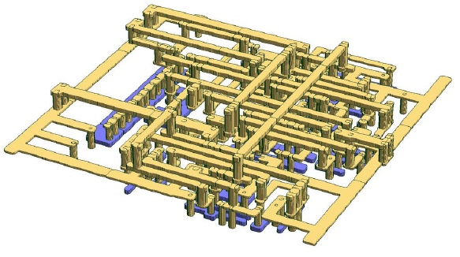
Дорожки на плате

Slide 24
Технические подходы к визуализации
Топология → форма → метрика
Методы, основанные на укладках планарных графов
Силовые методы
Методы типа «разделяй и властвуй»

Slide 25
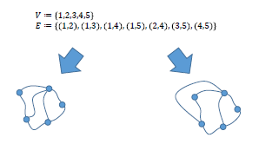
Топология → форма → метрика
Этап «топология»: определяем, как упорядочены рёбра вокруг каждой вершины.

Slide 26
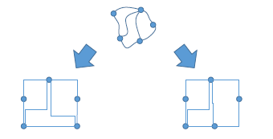
Топология → форма → метрика
Этап «форма»: определяем форму рёбер.(В случае ортогональных представлений — количество изломов.)

Slide 27
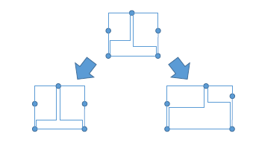
Топология → форма → метрика
Этап «метрика»: подбираем все длины.

